Slide 1
«Молодая гвардия»- роман Александра Фадеева
урок литературы в старших классах
Бугалдинова Эльвира Замединовна
учитель русского языка и литературы
МАОУ г.Нягани «СОШ №6» им. А.И. Гордиенко

Slide 2
Цель: - формирование представления учащихся о мужестве, долге, чести, ответственности, нравственности и патриотизма гражданина России, уважающего историю своей Родины, на примере романа «Молодая гвардия»
Воспитательные: содействовать воспитанию личности гражданина- патриота, способного встать на защиту государственных интересов страны.
Метапредметные: развивать любовь к литературе и внимательность при прочтении произведений и умение анализировать текст.
Познавательные: ближе познакомить с героями Великой Отечественной войны - молодогвардейцами; повысить познавательный интерес к событиям Великой Отечественной войны; научить построению высказываний, целеполаганию, работе с информацией, построению логических цепочек.
Формирующие: способствовать формированию чувства патриотизма, уважения к истории Родины и её героям.
Коммуникативные: планирование учебного сотрудничества с учителем, соблюдение правил речевого поведения, умение высказывать и обосновывать свою точку зрения, слушать и слышать других.
Тип урока: открытие новых знаний
Форма проведения: урок-презентация

Slide 3
Структура урока
I. Организационный момент
II. Актуализация знаний
III. Определение темы урока
IV. Знакомство с автором и книгой
а) А. Фадеев. Биография
б) История создания романа «Молодая Гвардия»
в) Реальные лица героев
V. Беседа
VI. Практическая работа
VII. Подведение итогов
VIII. Д/з. Рефлексия.

Slide 4
Мужество
Мы знаем, что ныне лежит на весах
И что совершается ныне.
Час мужества пробил на наших часах,
И мужество нас не покинет.
Не страшно под пулями мертвыми лечь,
Не горько остаться без крова,
И мы сохраним тебя, русская речь,
Великое русское слово.
Свободным и чистым тебя пронесем,
И внукам дадим, и от плена спасем
Навеки.
Анна Ахматова 1942 г.
-Как вы понимаете строки этого стихотворения?
- Скажите, пожалуйста, как вы считаете, что такое мужество и какого человека можно назвать мужественным?

Slide 5
Вступительная беседа
-Как вы понимаете слово – "подвиг"?
-Согласны, что бывает подвиг одного человека, двух, трех, сотен, тысяч, а бывает ПОДВИГ НАРОДА, когда народ поднимается на защиту Отечества, его чести, достоинства и свободы?
-А как , по-вашему, должны выглядеть герои, совершившие подвиг (внешность, пол, возраст)?
-Найдите синоним к словам: отряд, пехота…
-Попробуйте сформулировать тему и поставить перед собой цель.

Slide 6
«Молодая гвардия».
Александр Фадеев

Slide 7


Slide 8
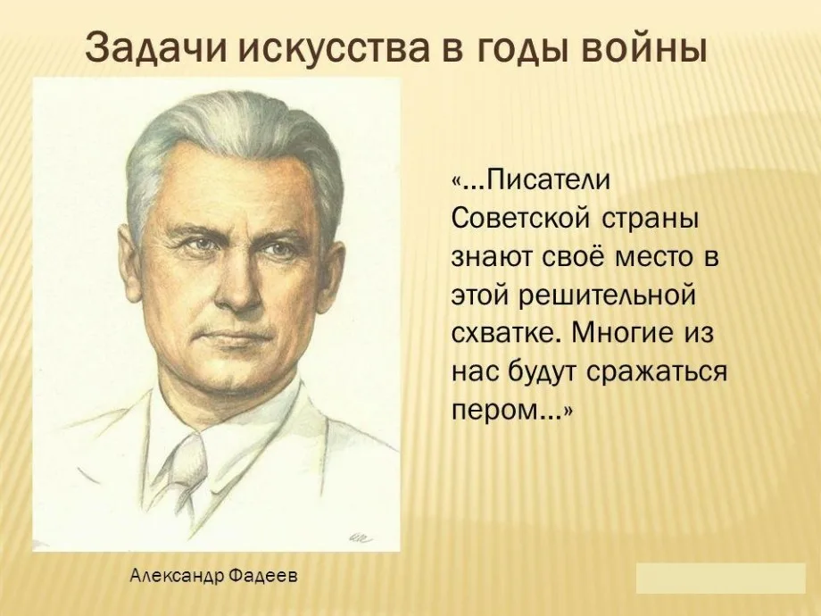

Slide 9


Slide 10
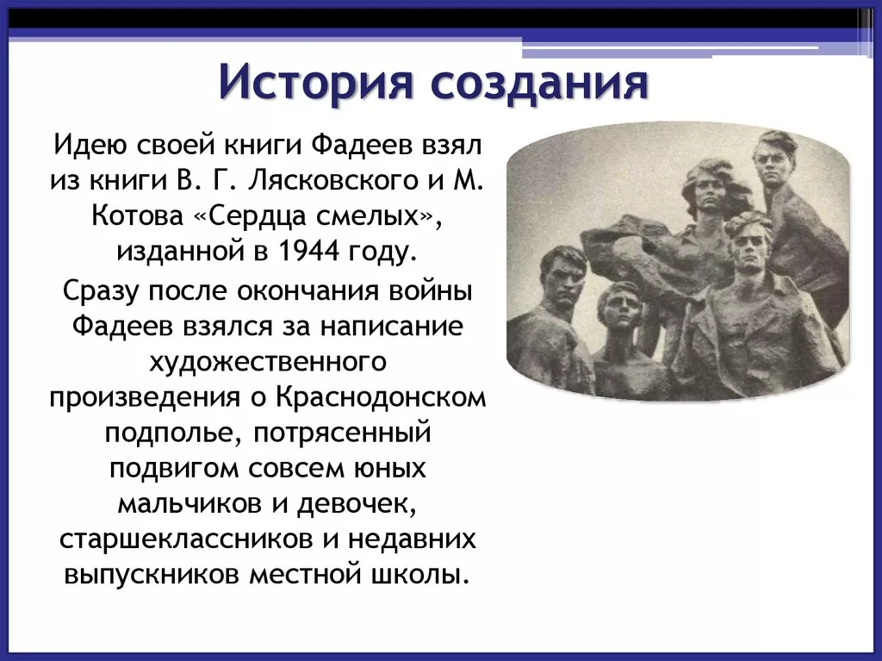

Slide 11
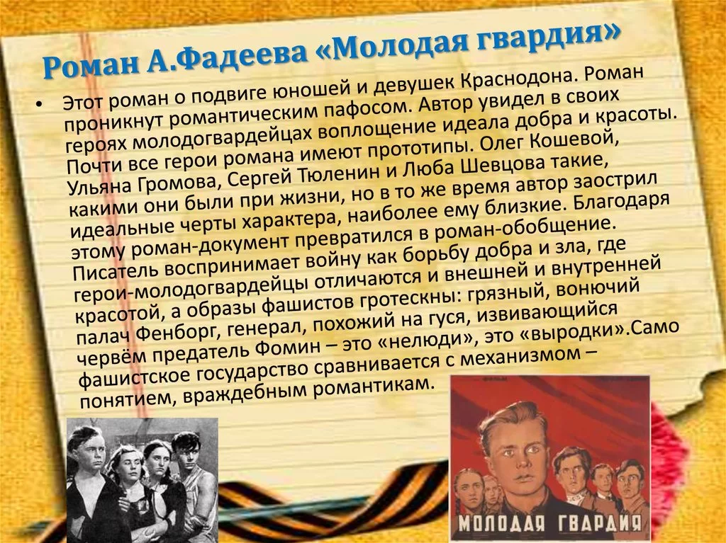

Slide 12
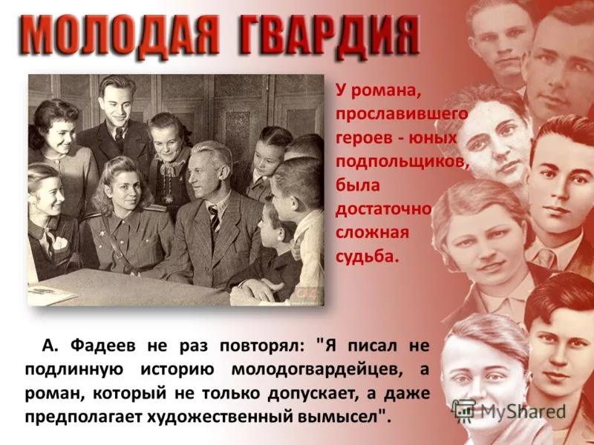

Slide 13
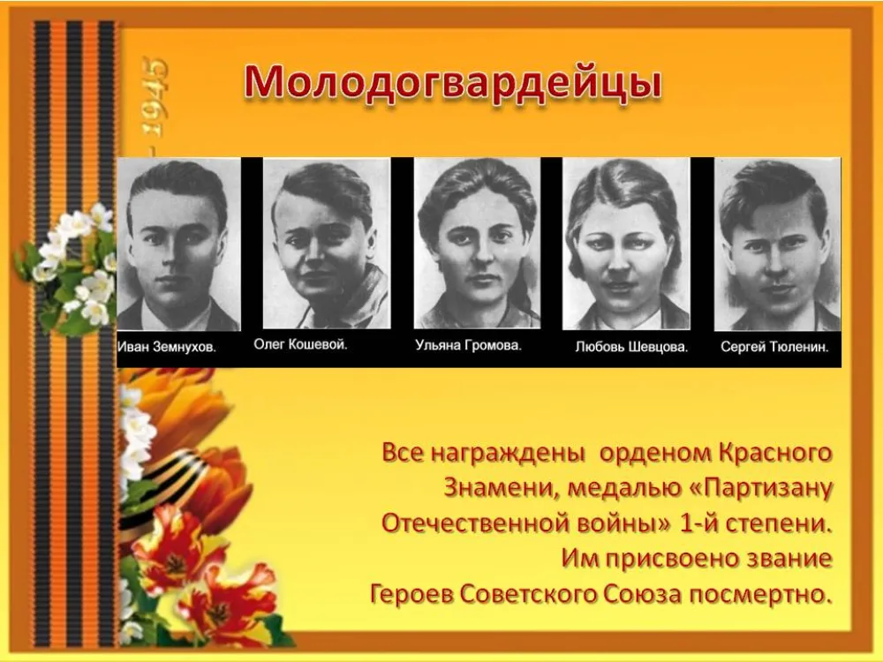
Но тем не менее, эти имена
и лица реальны

Slide 14
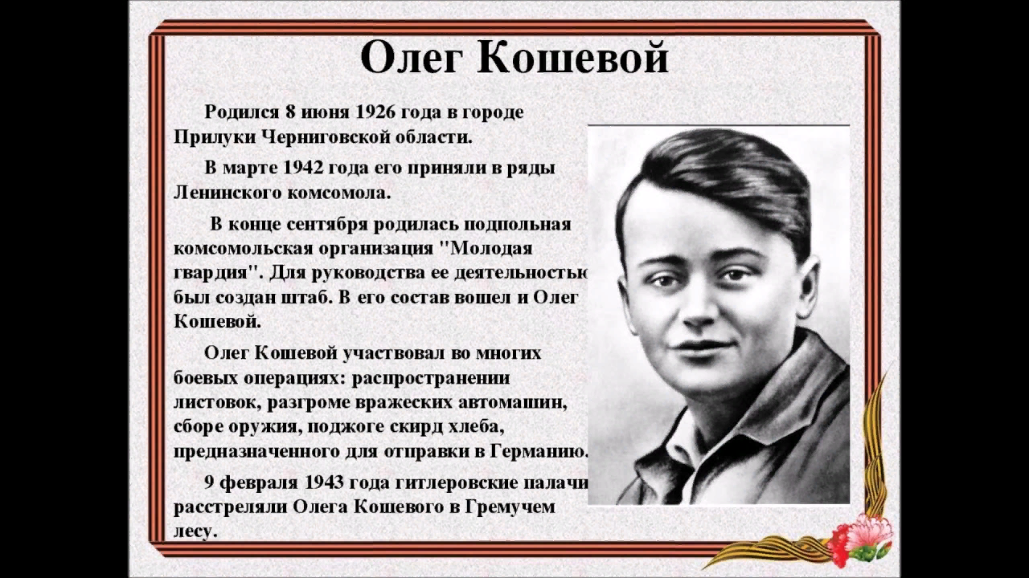

Slide 15
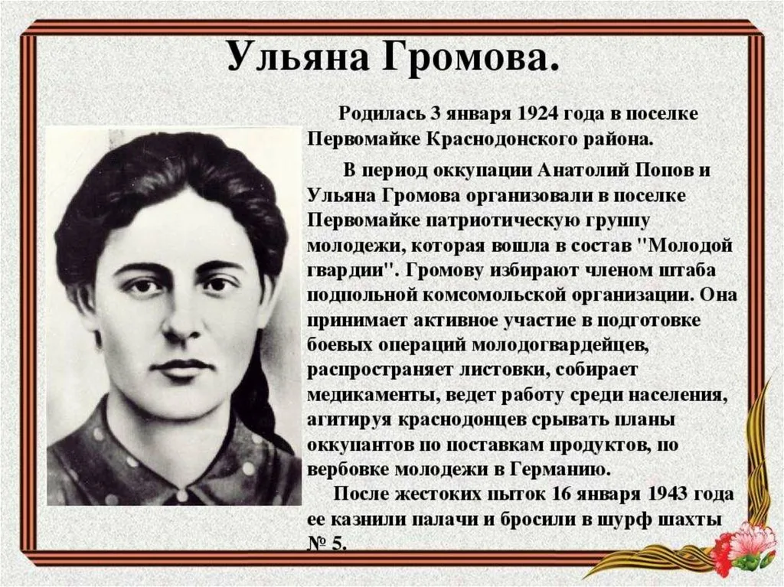

Slide 16
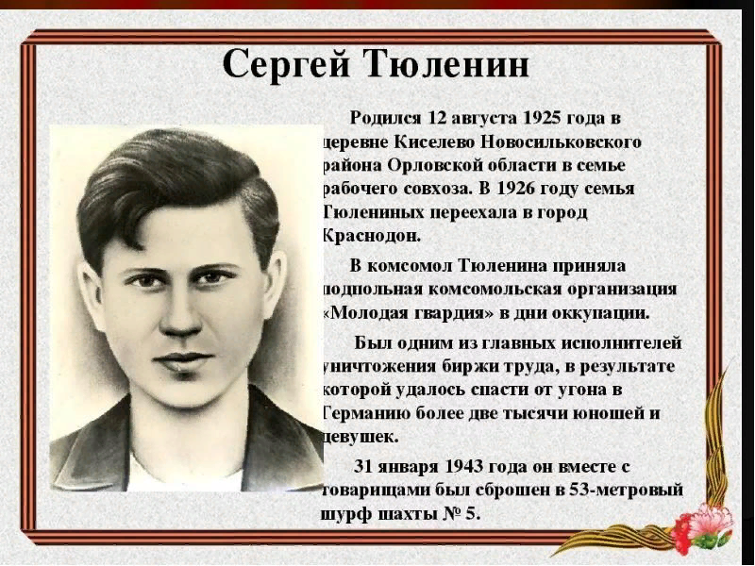

Slide 17
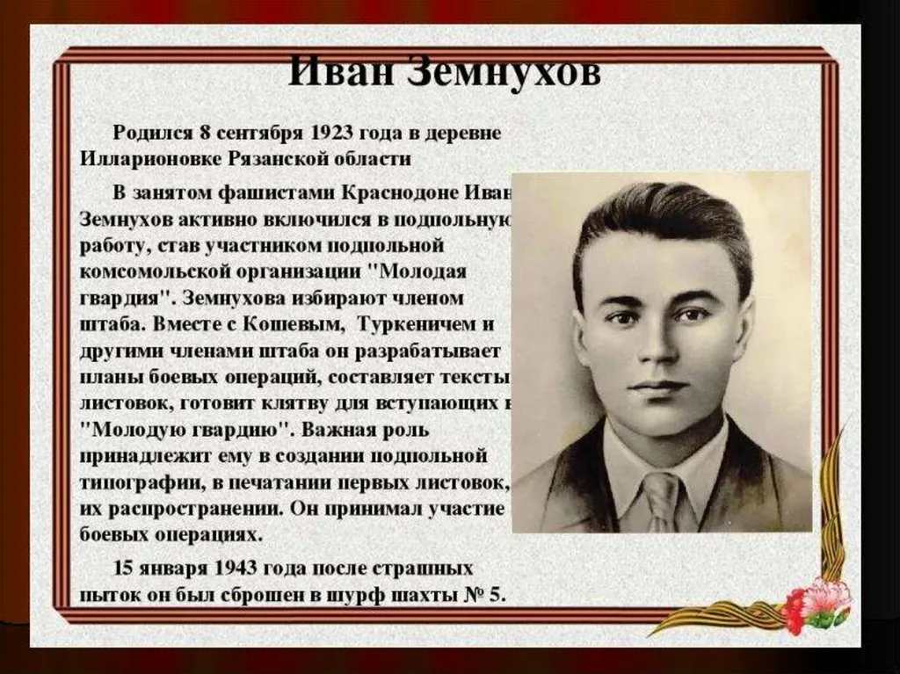

Slide 18
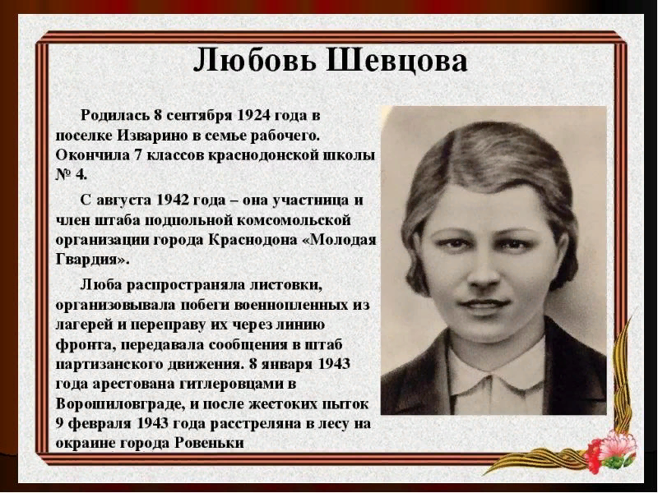

Slide 19
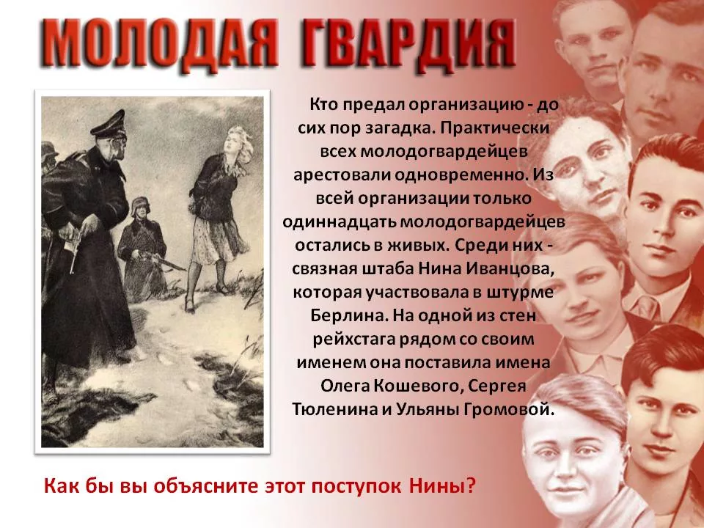

Slide 20
«Но для того, чтобы быть раскрытым,
не нужно много подлецов – при случае
достаточно и одного труса.»
А.Фадеев «Молодая гвардия»

Slide 21
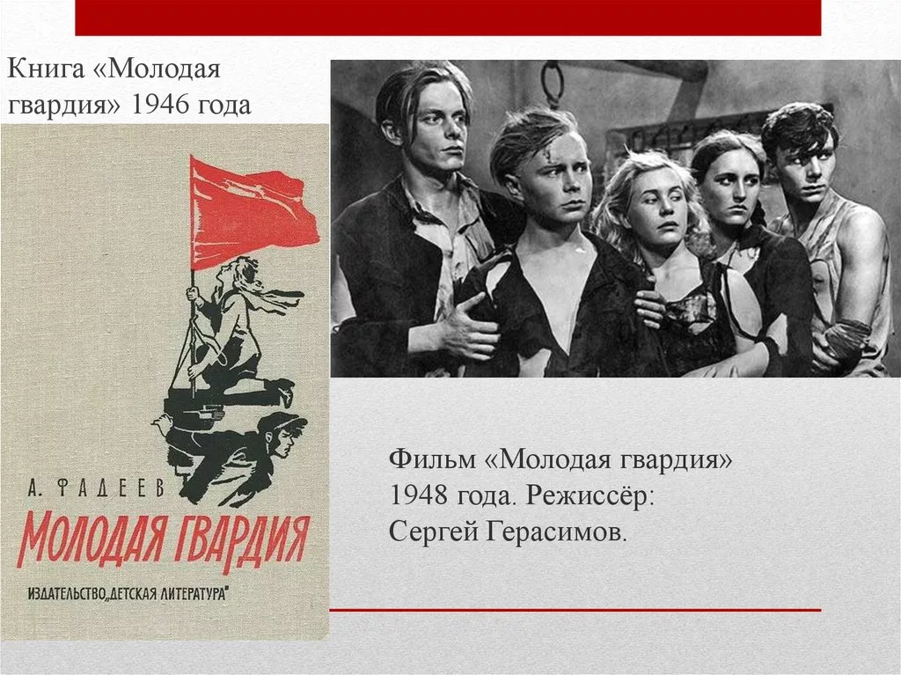
По книге Фадеева был экранизирован фильм

Slide 22
Беседа
Какую роль сыграли молодогвардейцы в ходе войны?
Могли ли они поступить иначе?
Какое скрытое послание они оставили потомкам?
В чём главная идея произведения?

Slide 23
Практическое задание
Составьте кластер качеств, которыми, по вашему мнению, обладали молодогвардейцы и современная молодежь в правую.
Подумайте и ответьте: чего не хватает нынешнему поколению.
Может ли современный подросток совершить подвиги ради Отечества?
Какое бы вы придумали название для организации с молодыми подпольщиками? Запишите. Затем по очереди озвучьте

Slide 24
Подведение итогов.
В городах и сёлах, по обочинам дорог, да и по всей нашей многострадальной земле, стоят братские могилы и величественные памятники.
Безусловно, была война, была победа. И за то, что мальчики наши знают о войне только понаслышке, спасибо мы можем сказать и нашим героям, которые испытали все тяготы войны и выжили, завоевав победу. Теперь мы видим, что возраст не имеет значения для подвига…
Роман «Молодая гвардия»- это пример мужества, силы духа, патриотизма и отваги!

Slide 25
Домашняя работа: прочитать роман А. Фадеева «Молодая гвардия».
Написать эссе об одном из героев романа.
Рефлексия.
Продолжи фразу:
Я достиг свои цели: повторил(а) и закрепил (а)…
Мне понравилось задание…
Для меня было сложным …
Лучше всех у меня получается…
Оцениваем свою работу на уроке лайком или дизлайком )))

